Slide 1
هيكل التربية الإسلامية الفصل الثاني 2024-2025م

Slide 2
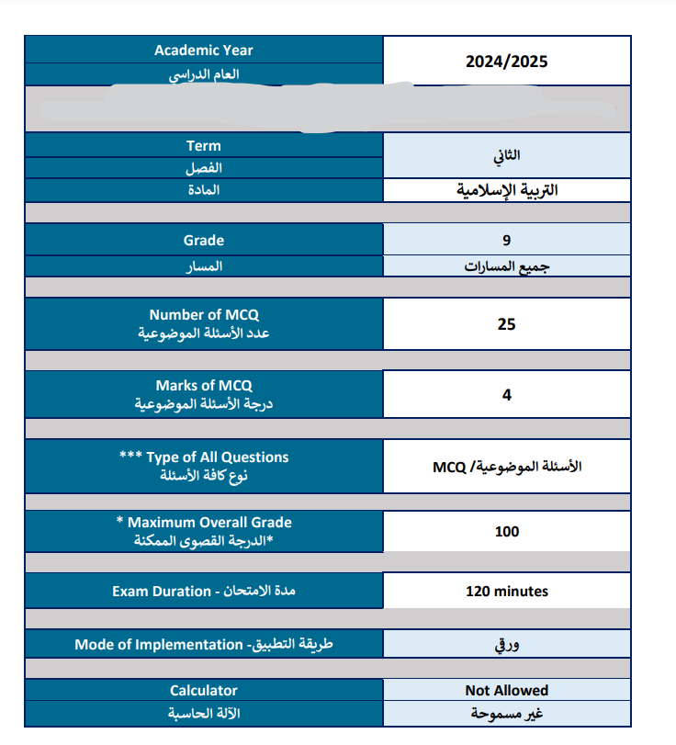

Slide 3
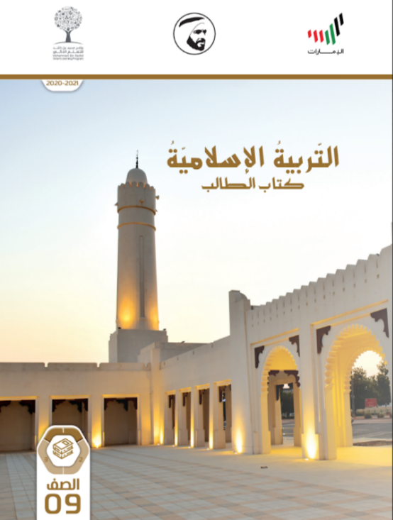
المصدر الأساسي في المذاكرة هو الكتاب

Slide 4
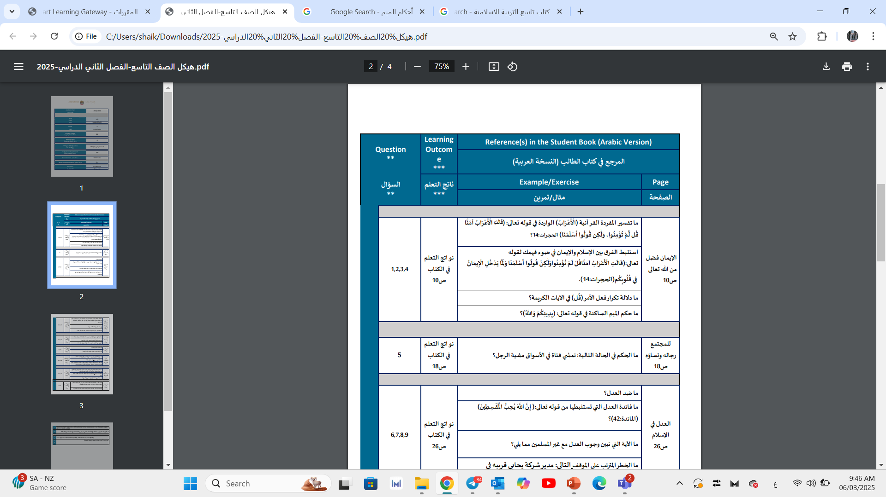
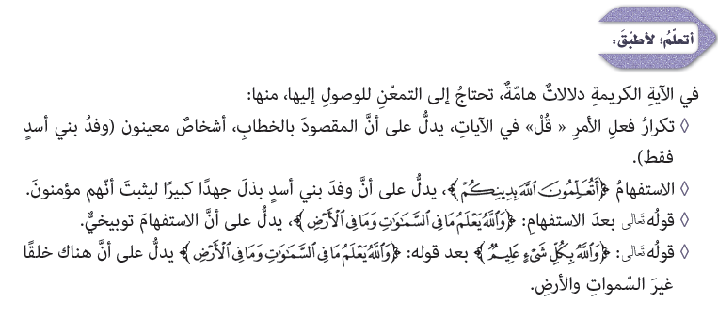
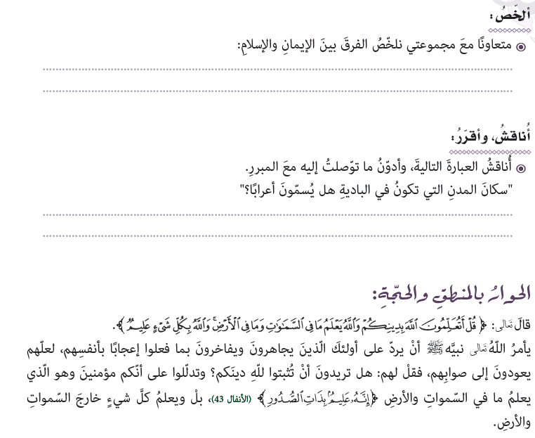
1
الأعراب: أهل البادية
3
2
الإيمان: هو عمل قلبي ويعني التصديق
الإسلام : عمل ظاهر ويعني تطبيق أحكام الدين

Slide 5
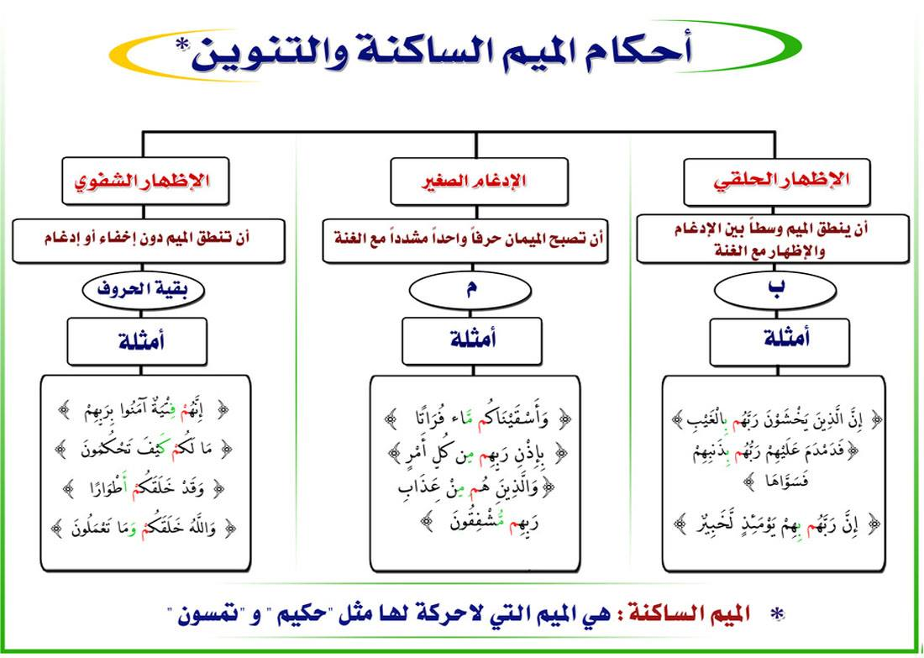
4
الإظهار الشفوي

Slide 6
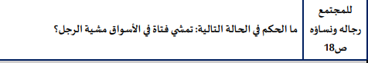
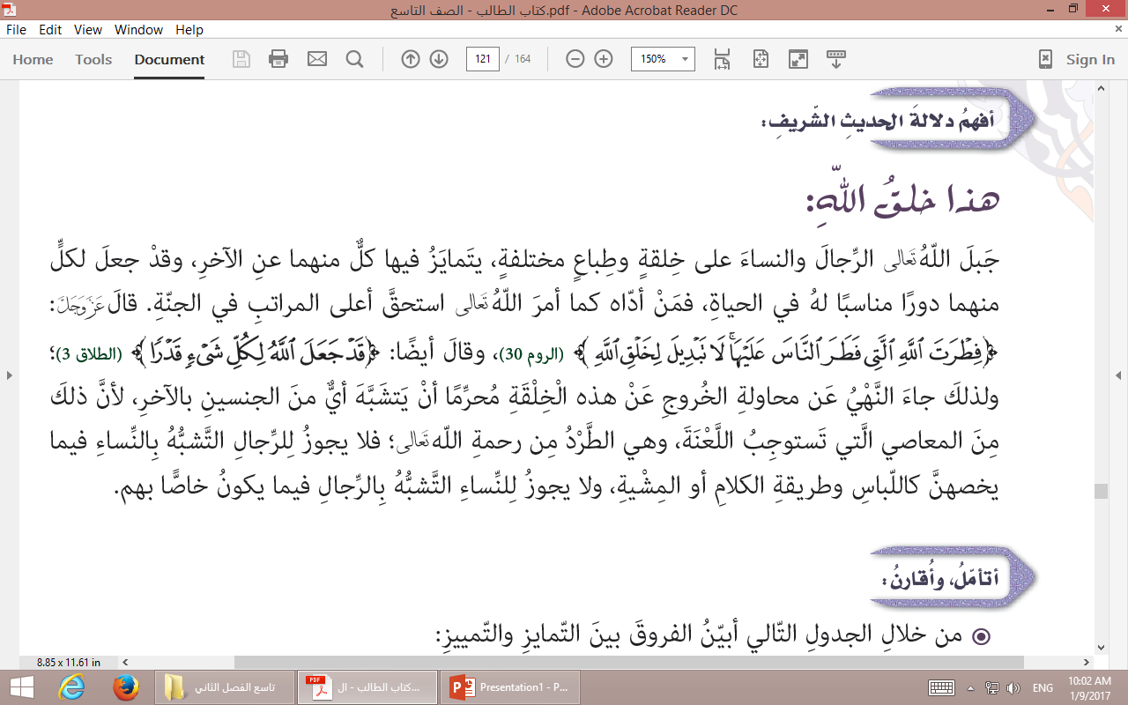
لا يجوز فهذا يعد من التشبه المنهي عنه

Slide 7
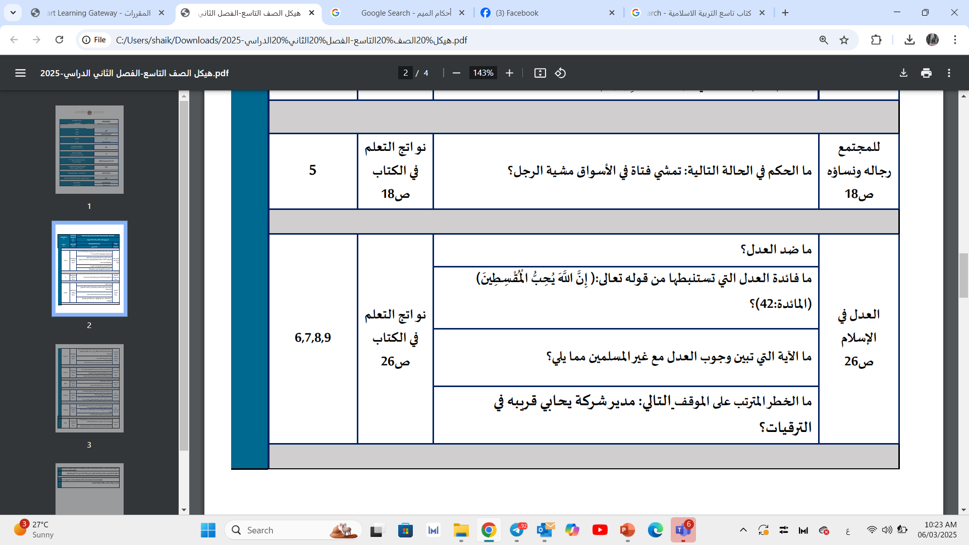
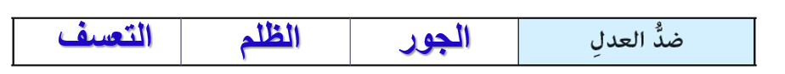
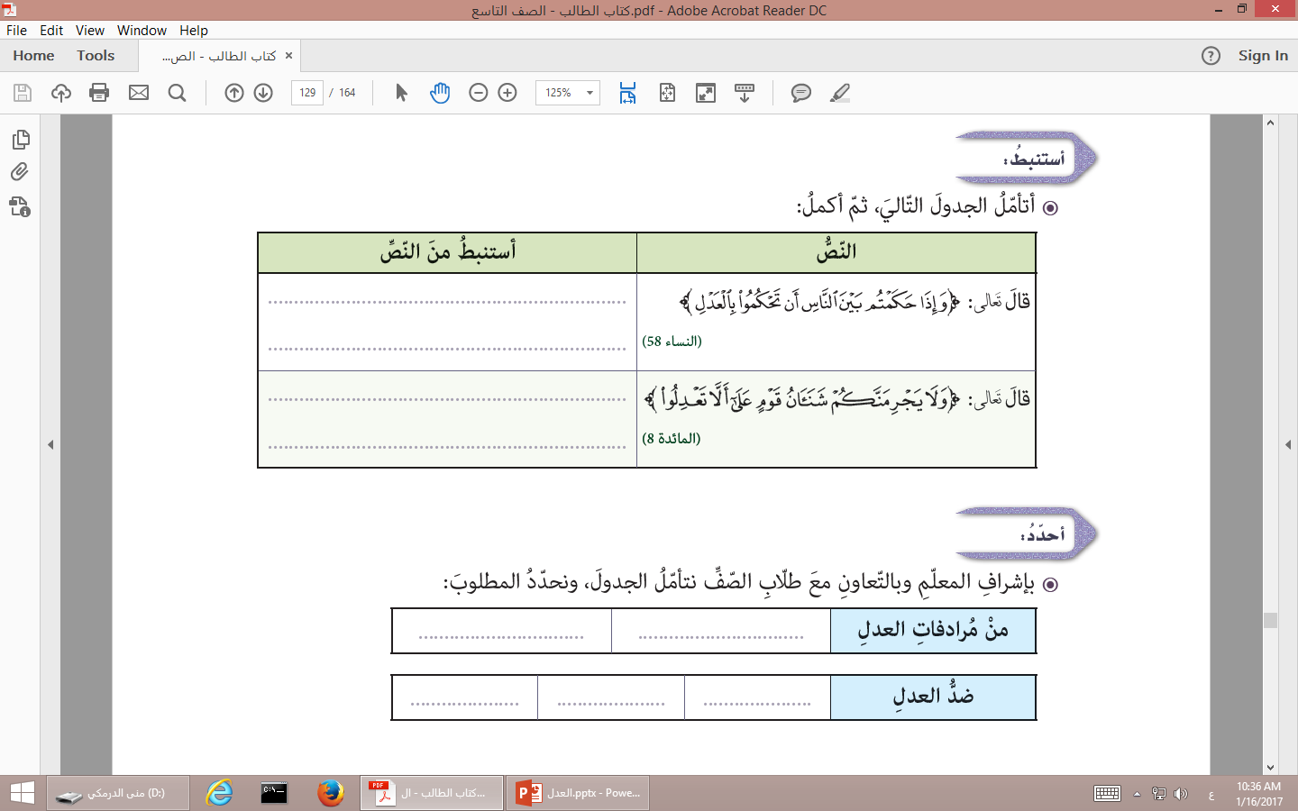
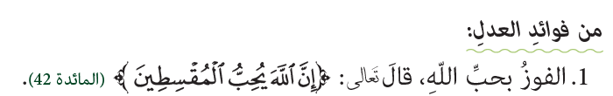
1
3
2
4
1. الشعور بالظلم والسخط لدى كل من لم يتمكن من الحصول على وظيفة.
2. عدم اتقان العمل والذي يؤدي إلى قلة الإنتاج.
3. التفاخر والتكبر على الناس.

Slide 8
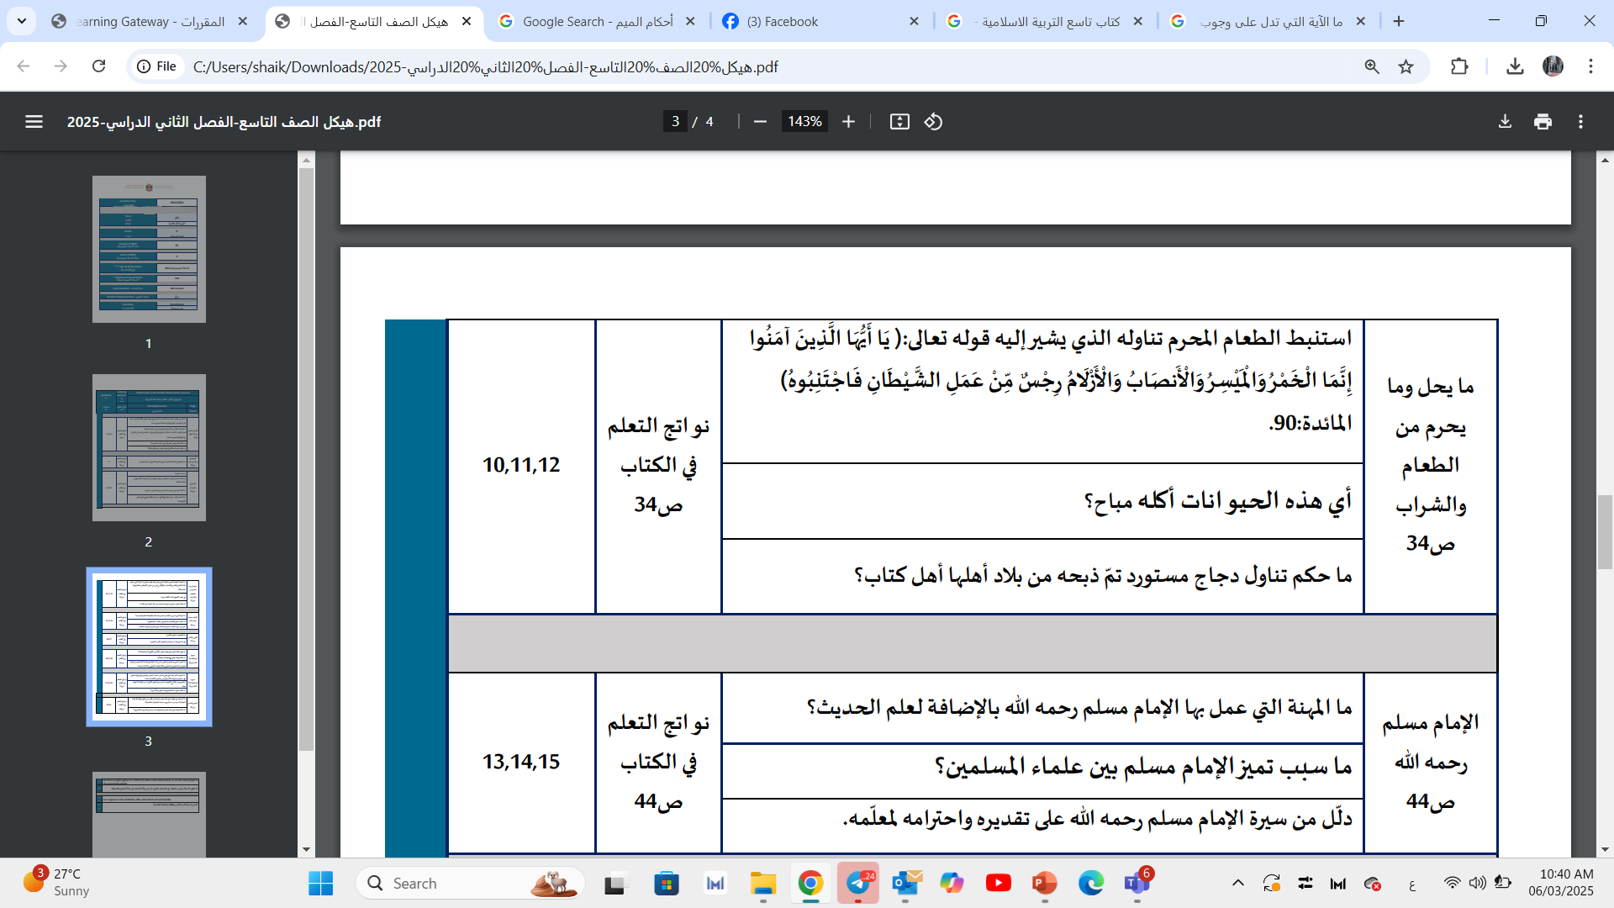
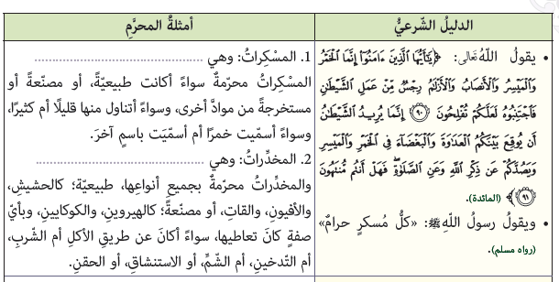
2
1
تفصيل | المباحات
اللبن والماء والعسل | المشروبات
الفواكه والخضروات والبقوليات والحبوب وغيرها | النباتات
الحيوانات البحرية التي لا تعيش إلا في البحر كلها مباحة حتى الميت منها | الحيوانات البحرية
يجوز تناولها بطريقتين: 1- الذكاة الشرعية 2- الصيد | الحيوانات غير المفترسة والطيور غير الجارحة
كل ما يزيل العقل بحيث لا يميز شاربه بين الحسن و القبيح
مواد لها تأثير على العقل و البدن و تؤدي إلى فتور أو ذهاب العقل
3
يجوز، لأن طعام أهل الكتاب مباح وقد تم ذبحه

Slide 9
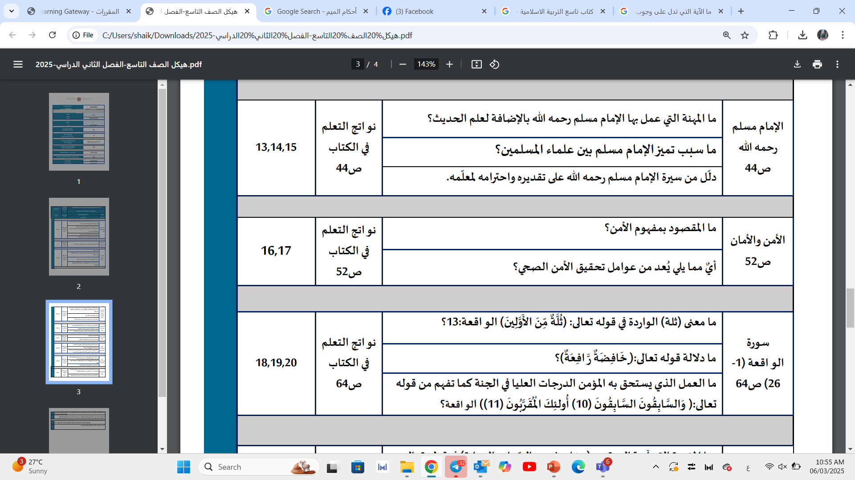
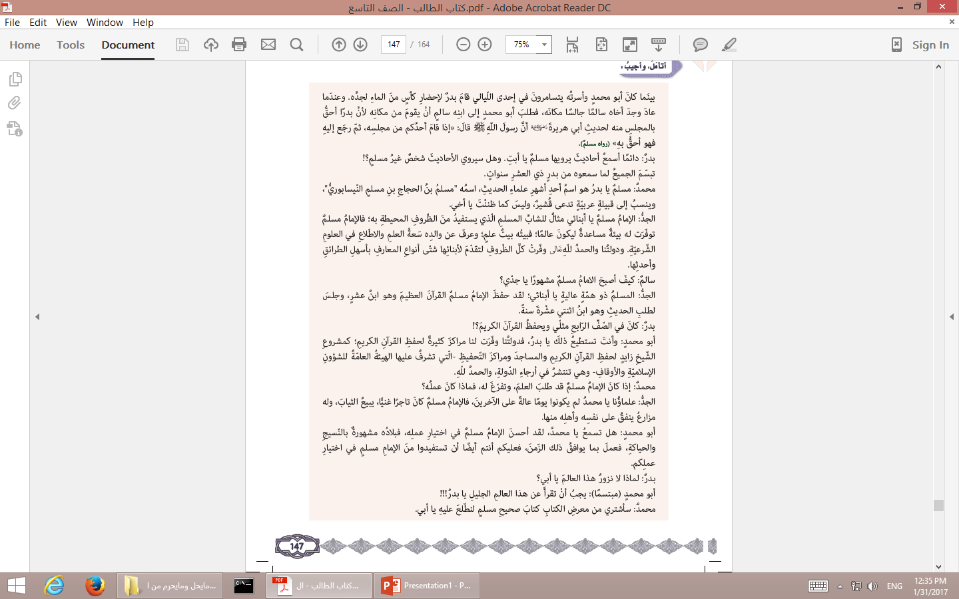
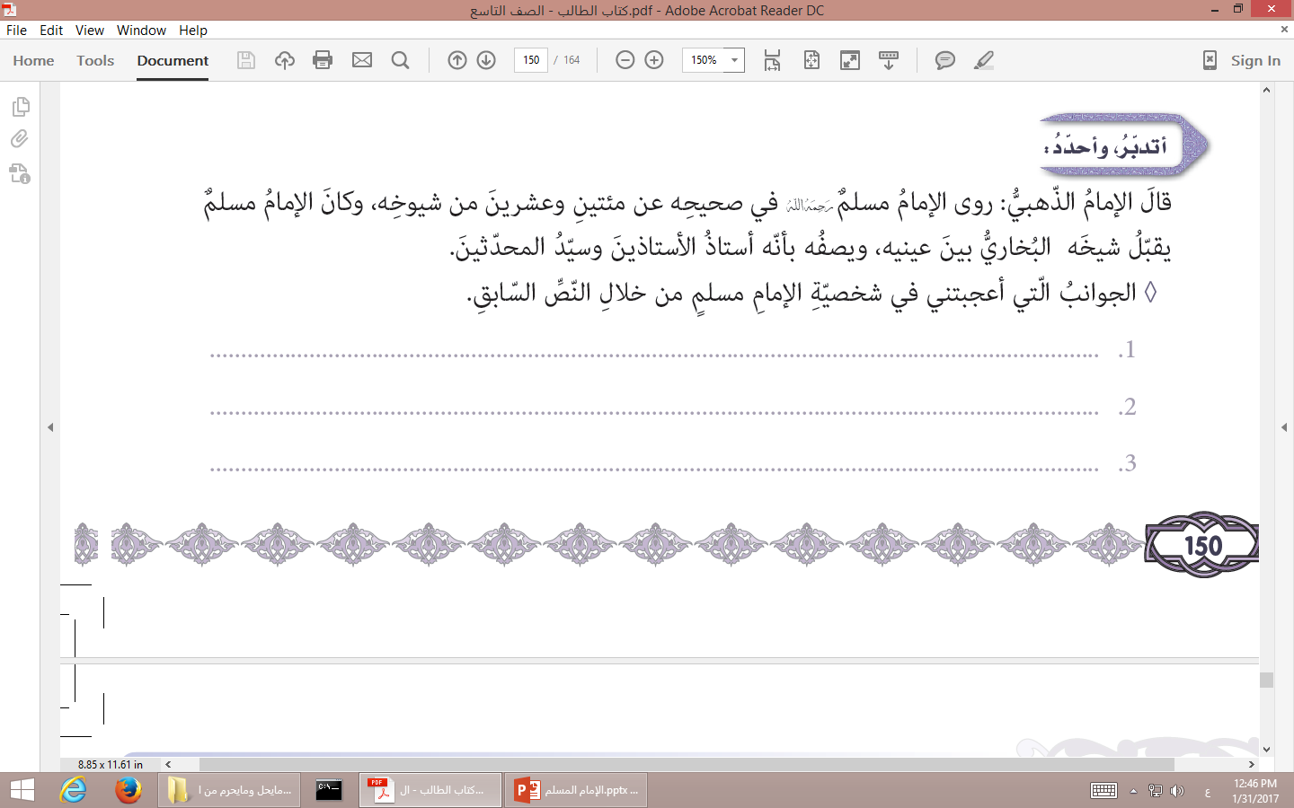
1
2
لجمعه حديث النبي عليه السلام في أصح كتاب في الحديث الشريف بعد كتاب شيخه البخاري رحمه الله
3

Slide 10
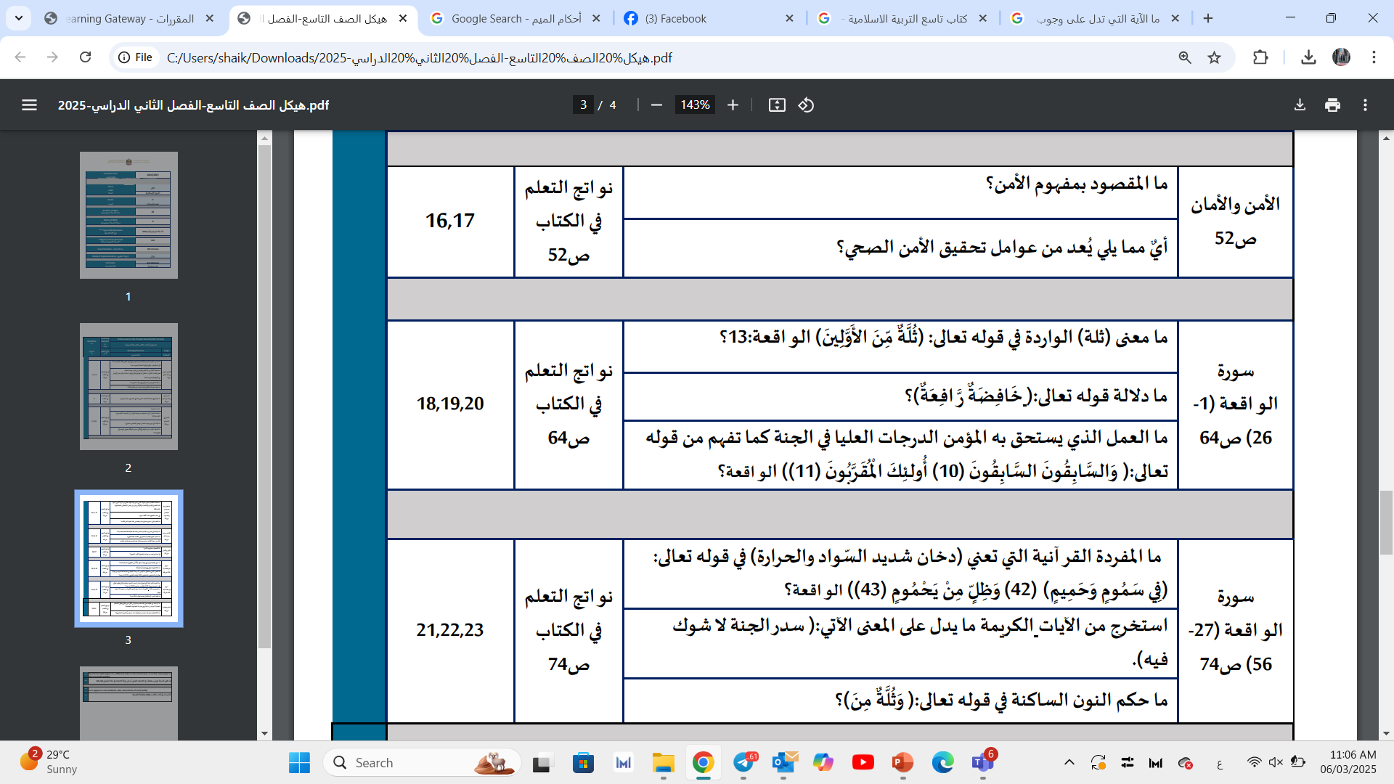
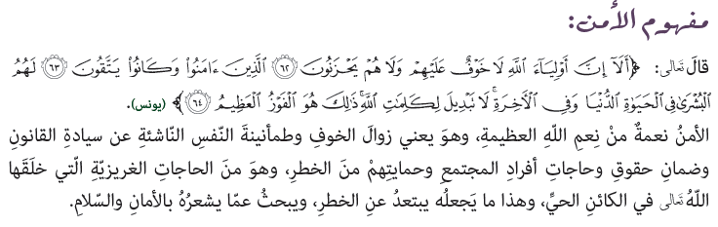
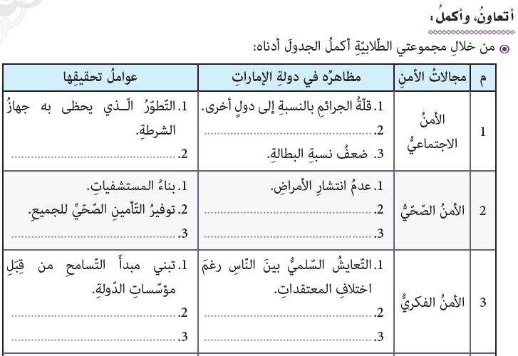
1
2
سبل تحقيقها
مظاهرها
كثرة المستشفيات
توفير الدواء
انخفاض نسبة الوفيات

Slide 11
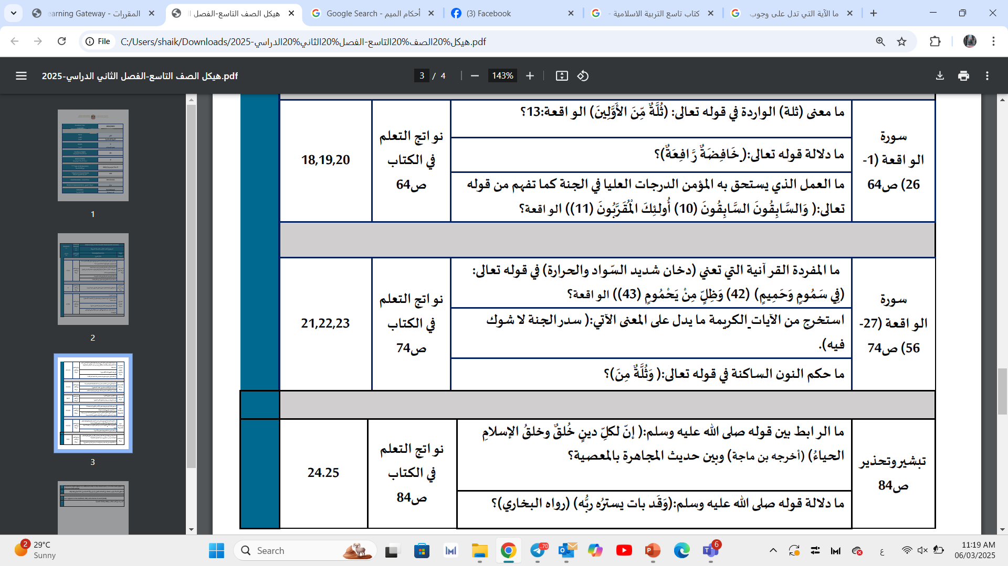
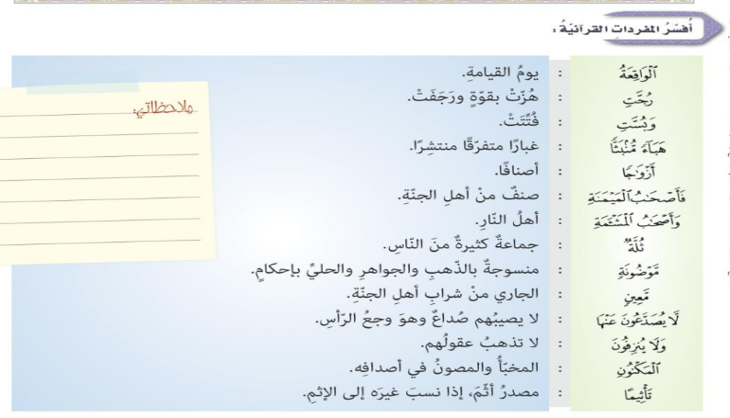
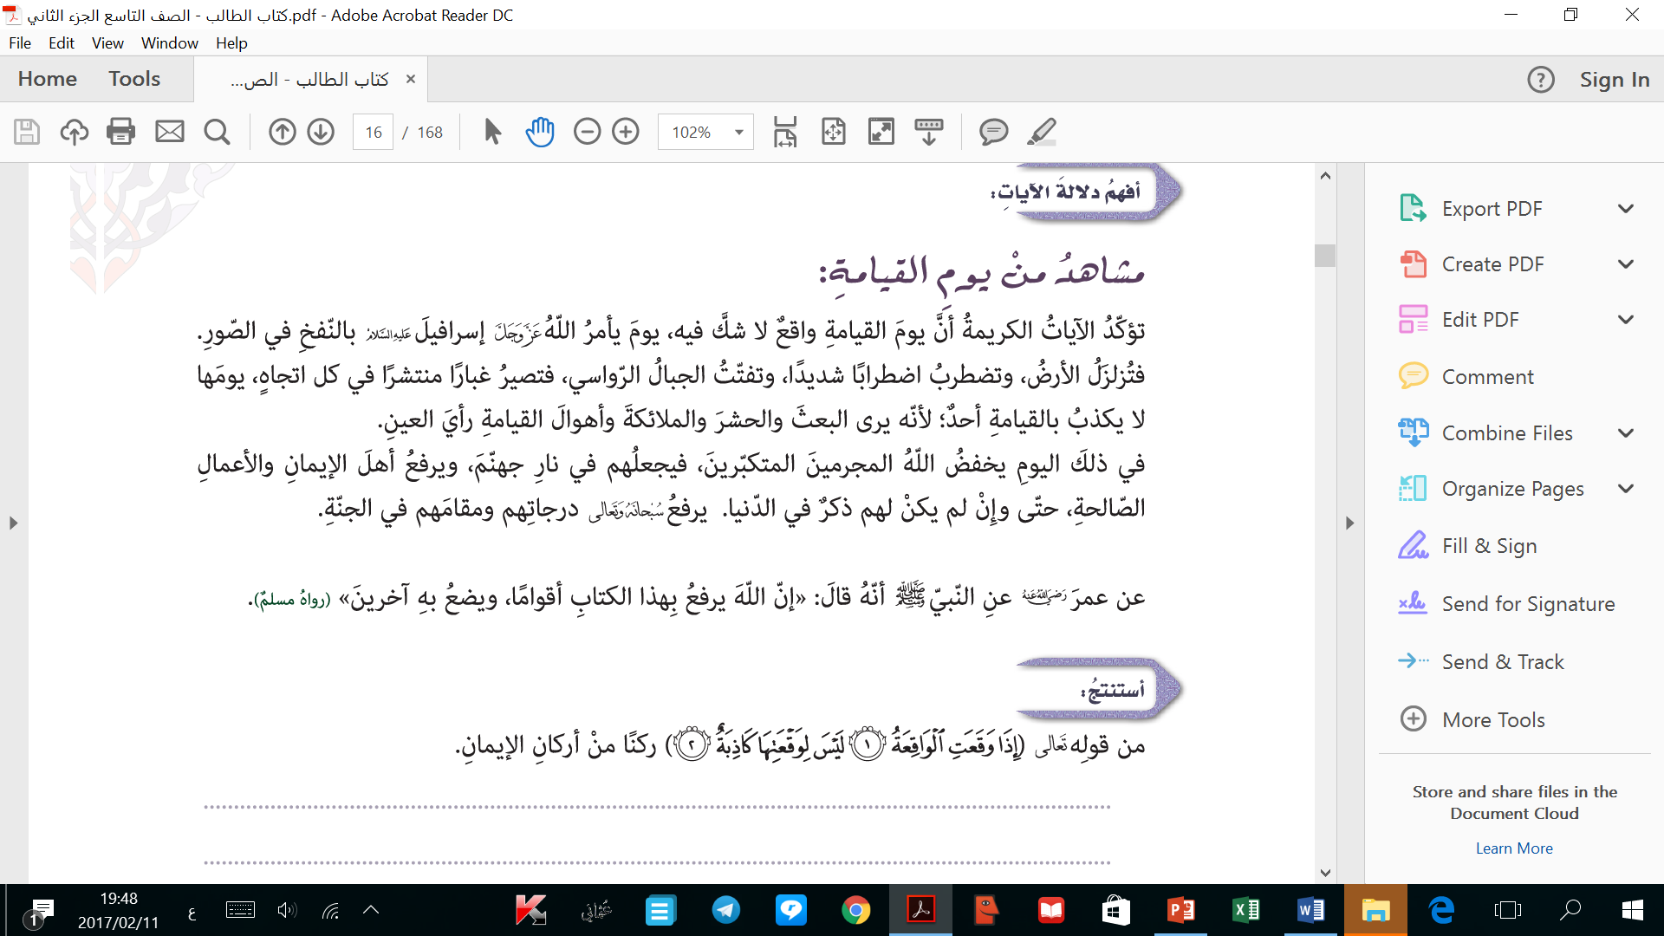
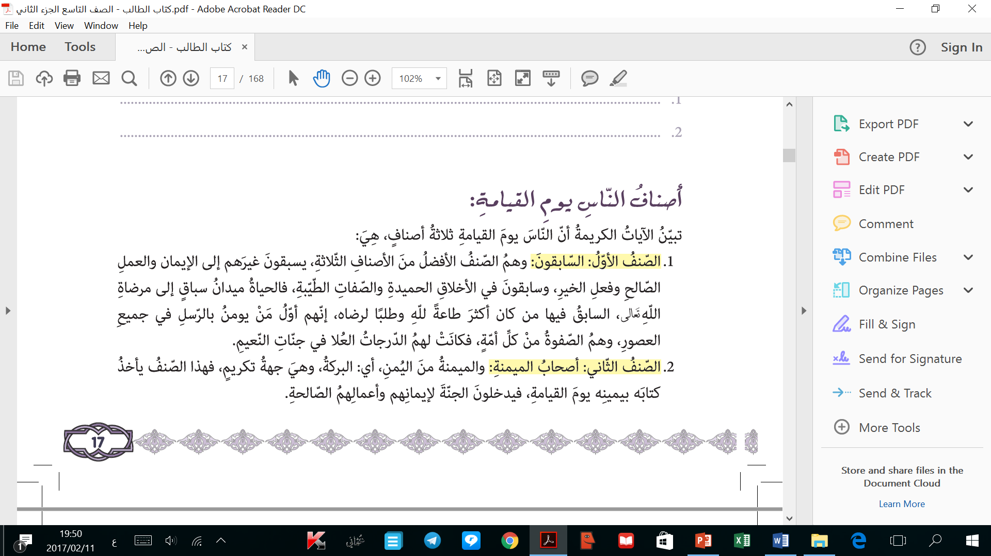
1
2
3

Slide 12
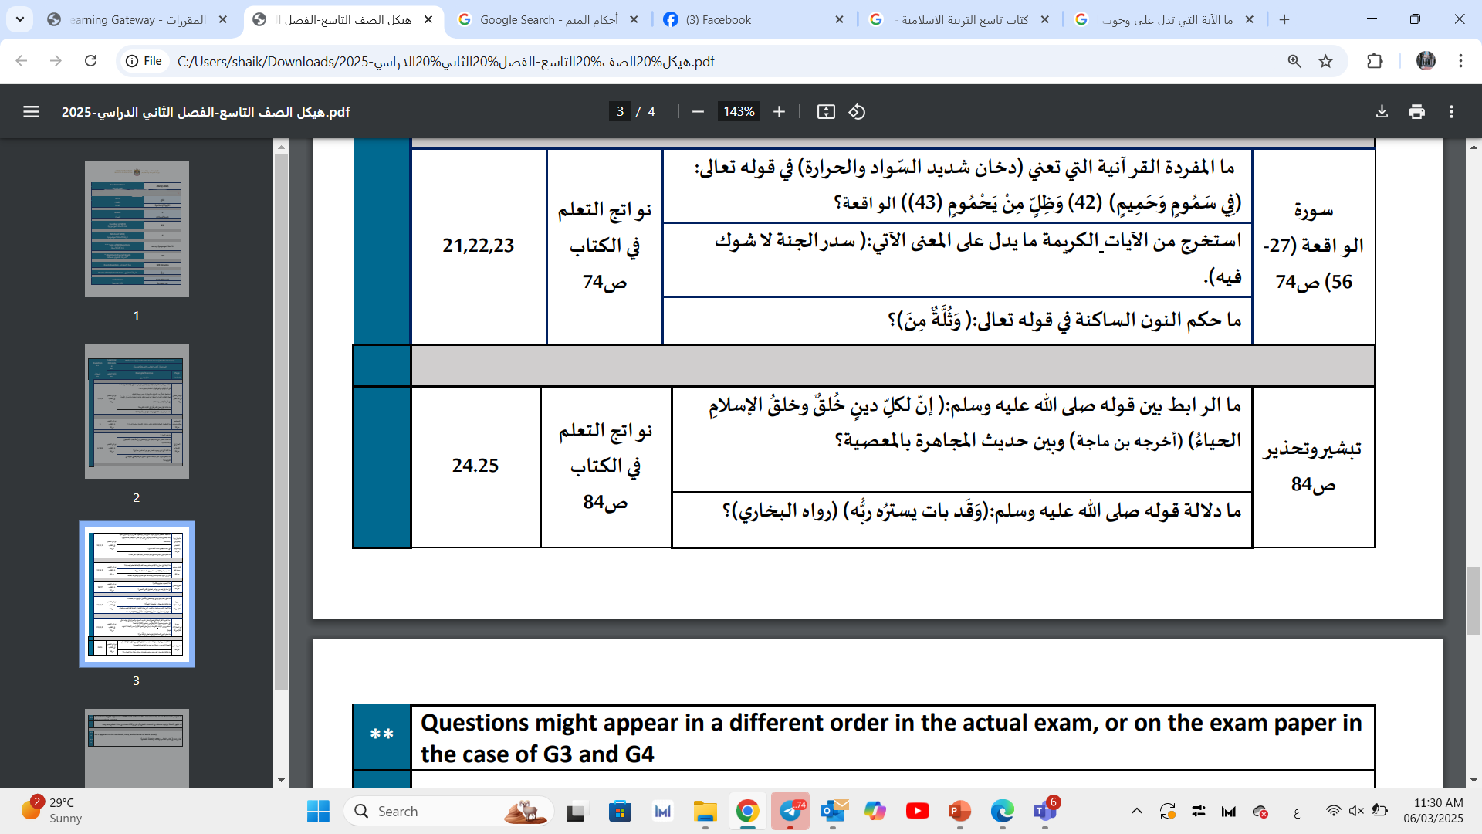
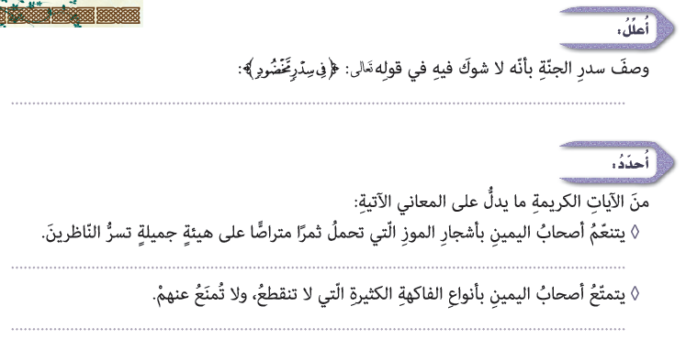
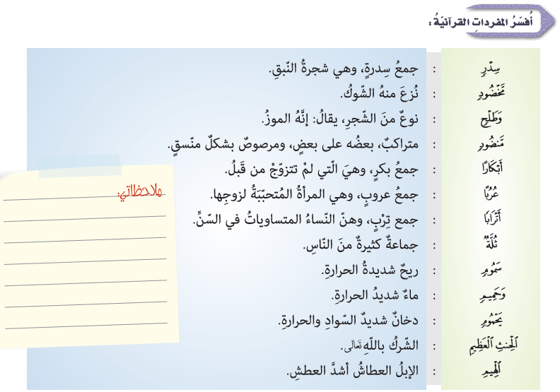
2
1
3
إدغام بغنة

Slide 13
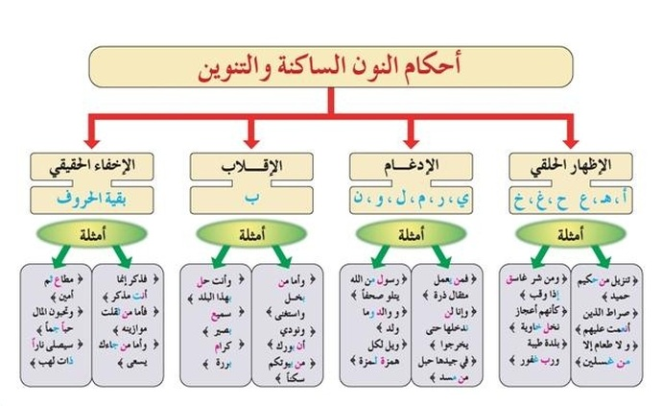

Slide 14
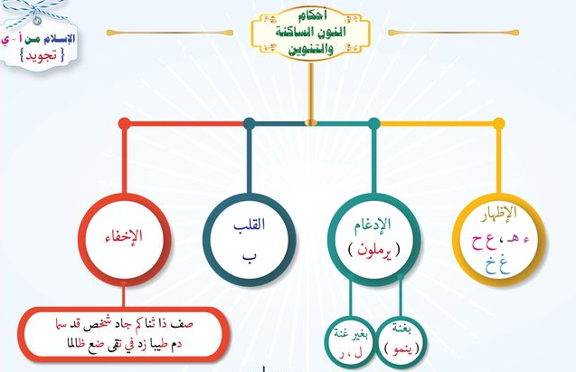
أخي هاك علمًا حازه غير خاسر

Slide 15
2
1
أن الله رحيم ستير على عباده وأن الستر أولى من الفضيحة
هذا الحديث يتحدث عن الحياء والمجاهرة تعني انعدام خلق الحياء مما يجعل الإنسان يكشف ستر الله وبتحدث عن معاصيه أمام الناس بدون حياء

Slide 16
تم بحمد الله

